Slide 1
PPT模板下载：www.1ppt.com/moban/ 行业PPT模板：www.1ppt.com/hangye/
节日PPT模板：www.1ppt.com/jieri/ PPT素材下载：www.1ppt.com/sucai/
PPT背景图片：www.1ppt.com/beijing/ PPT图表下载：www.1ppt.com/tubiao/
优秀PPT下载：www.1ppt.com/xiazai/ PPT教程： www.1ppt.com/powerpoint/
Word教程： www.1ppt.com/word/ Excel教程：www.1ppt.com/excel/
资料下载：www.1ppt.com/ziliao/ PPT课件下载：www.1ppt.com/kejian/
范文下载：www.1ppt.com/fanwen/ 试卷下载：www.1ppt.com/shiti/
教案下载：www.1ppt.com/jiaoan/ PPT论坛：www.1ppt.cn
Development and Evaluation of Mixed Reality Educational Applications
2018.05.29
Duan XiaoYun
Game Multimedia Engineering Department of Pai Chai University
Notes:
안녕하십니까,
저는 게임 공학과 학생 단효운 입니다, 반갑 습니다, 제가 가상현실 과 증강 현실에 대해서 관심이 많 았으며 , 교수님 지도를 받아서 많이 배우고 이기술들을 교육에서 어떻게 잘 적용 할 수 있는지 에대해 연구를 하고 논문 주제로 선택 하였 습니다, 부족 하지만 발표를 들어 주셨서 감사 합니다, 이제 발표 시작 하겠 습니다.

Slide 2
Contents
01
Introduction
02
Related Work
03
VR Art Exhibition
Development of MR applications
04
AR Coloring Game
06
Evaluation
05
MR Chemistry Lab
07
Conclusion
Notes:
먼저 제 논문의 내용을 소개 해 드리겠습니다 , 가상현실 및 증강현실기술이 교육에서 사용할 수 있도록 3개의AR 과 VR교육용 응용 소프트웨어를 개발하는 과정을 소개했다.논문은 총 7 장 으로 나누 고 있 습니다,1장과 2장은 두 기술의 역사, 응용 및 종류에 대해 분석하였다, 다음으로는 3개의 응용 소프트웨어 제작과정에 대해 상세히 설명했다. 3장은VR Art Exhibition이고，4장은 AR 3D Coloring Game 이며, 5장은MR Chemistry Lab에 대한 개발 과정 및 분석에 대한 내용을 설명한다. 마지막으로는 사용자 평가를 통하여 3개 응용 프로그램의 교육적 효과, 하드웨어 장비 특성, 인터랙션 컨트롤 방식 및 사용자 체험감 등에 대한 평가 결과를 수행했다. 이러한 평가 결과를 토대로 혼합 현실에 대한 교육에서의 유용성을 찾을 수 있다.

Slide 3

Notes:
먼저 제가 만든 응용 포로그램을 실행및 평가과정 동영상으로 보여 드립겠습니다.
VR 가상 현실 아트 전시관
AR 증가 현실 3D착색 게임
MR 혼합 현실 화학 실험실

Slide 4
1
Introduction
Notes:
(동양상 마침 후) 제1장에서 더 자세히 설명 하겠습니다

Slide 5
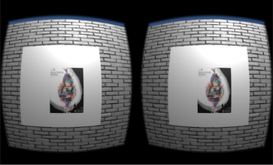
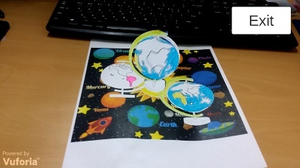
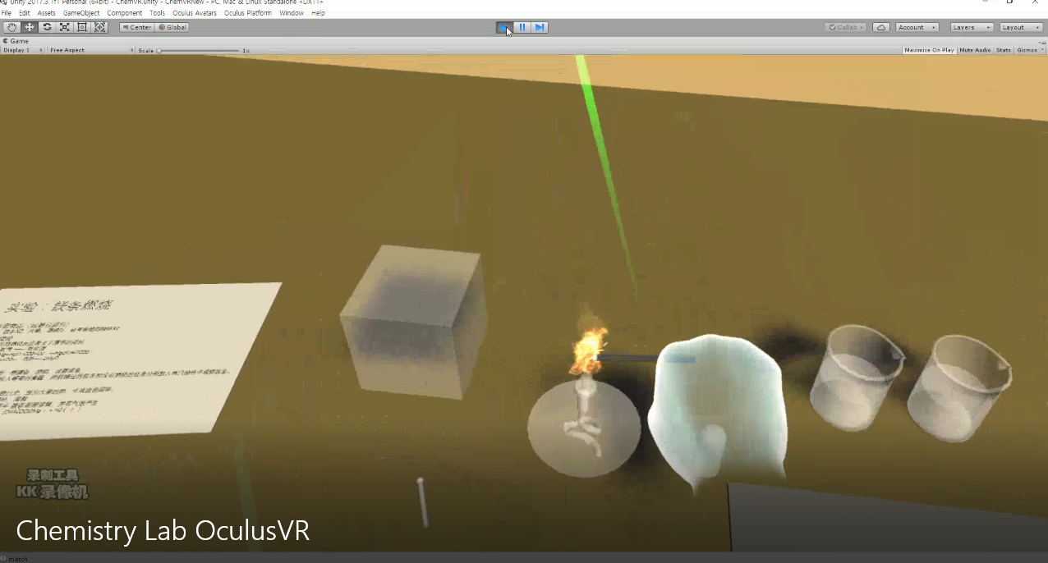
Introduction
VR Art Exhibition
MR Chemistry Lab
AR 3D Coloring Game
Notes:
세 가지 교육용 프로그램을 설계하여 개발 했습니다. 이 그림들과 같이 가상 현실 아트 전시관; 증강 현실 3D착색 게임 , 그리고 혼합 현실 화학 실험실 , 각각의 응용 포로그램의 실행하는 화면 입니다.

Slide 6
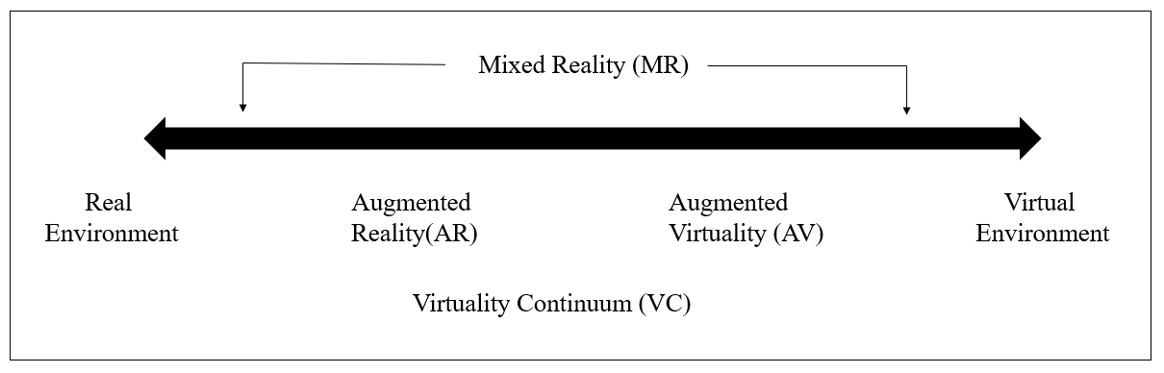
Concepts
Mixed Reality
Paul Milgram and Fumio Kishino propose the reality-virtual reality continuum which respectively takes the real environment and virtual environment as the two ends of the continuum and defines the middle part as the “mixed reality
Combine Virtual Reality and Augmented Reality
Simplified representation of a “ virtuality continuum”
Notes:
(개념 설명 ) 이어서 관련 개념과 이런 최신 기술 지금의 발전 형태를 설명 합니다.가상 현실기술이 컴퓨터그래픽이 만든 가상환경에 사용자를 몰입하도록 하는 것이고 증강현실은 가상의 객체를 실제 환경에서 실감나는 부가정보를 제공받을 수 있는 것이다.
아래 그림은 (폴 밀그램Paul Milgram )과 (Fumio Kishino후미오키시노) 제시 한 “가상 연속체” 이라고 합니다, 혼합 현실은 양쪽 정점을 제외하고 중간의 가상 현실과 증강 현실의 섞인 부분을 말합니다. 분문에서 또 마찬가지로 혼합 현실은 가상 현실과 증강 현실의 기능을 용합되여 다 포함됩니다.

Slide 7
2
Related Work
Notes:
2장에는 관련한 연구 자료를 살펴 보겠습니다 .

Slide 8
Related Work
(01）Piaget:“moving laboratory to the classroom”
(02）The constructivism view :“learning is certain experience in real situation”
(03) Schank and Kass : Three elements of an effective learning environment
Present a goal which could stimulate the momentum of learners
Place students in a real learning environment
Distribute tasks which require information analysis and design of action plans to learners
Notes:
교육 전문가 피아제 (Piaget)가 “실험실을 교실로 옮긴다” 라고 말했다, (샴크 과 카스Schank과 Kass) 제시한 효과적인 학습 환경의 세 가지 요소 중에 학생들을 실제 학습 환경에 배치 해야 한다고 주장 했다.
구성주의 견해에 따라 “학습은 실제 상황에서 어떤 경험을 하는 것이다”라고 주장 한다.
이러한 이론적 연구는 교육에서 학생이 보고 들는 것 보다 실제 체험이더 중요하다는 것을 보여 줍니다.
현재 가상현실 및 증강현실은 수많은 영역에서 사용되고 있기 때문에 이러한 최신 기술을 교육에 접목시키는 것이 본 논문의 연구 목적이다. 특히 교육에서의 가상현실 및 증강현실 기술은 학생들로 하여금 수동적인 학습 과정으로부터 능동적인 체험 과정으로 전환하여 학습을 진행하게 된다.

Slide 9
Educational Applications types
3D Virtual Learning Environment
Language Teaching
Sloodle (Second Life Object-Oriented Distributed Learning Environment)
VR/
AR
AR school” English
AR Books
Practical Training
The Magic Book 。
Virtual Construction Site Program
Science Teaching
Location Based AR Learning
physics learning
Tourist attractions
Notes:
가상현실 과 증강 현실 은 교육적인 응용은 주로 몇 가지 있다 , 완잔한 가상으로 만든 환경에서 하는 응용과 실습 안전 교육을 위해서 만든 가상 건설 현장 프로그램 있습니다.
증강 현실 기술을 이용하여 유아교육용 AR그림 책, 그리고 물리 학습 할 때 직관적인 실험효과를 보여 주면서 가르친다, 언어 학습 응용 포로그램등 있습니다. 그리고 위치에 기반으로 예를들어 여행지 과 반물관에 많이 쓸 수 있는 증강현실 응용이 있다 .

Slide 10
3
VR Art Exhibition
Notes:
이어서 개발 한 포로그램을 각각 설명 하겠습니다. 먼 저 VR아트 전시관 입니다

Slide 11
Game Design
Using Google Cardboard and Android Phone
Moving in FPV, the user in the virtual world automatically advances toward the view direction
Stops when entering a certain range near the art works or obstacles
Change the direction of movement by changing the view direction
Notes:
구글 카드보드 과 Android Phone를 이용 하여 예술 제품 콘텐츠를 가상 환경에서 보는 것입니다.
사용자의 시선 방향으로 움직이게 하여 쉽게 가상 전시한 콘텐츠를 볼 수 있게 하였 습니다, 장애물이나 예술 제품과 거리가 가까워지면 정지 하고 시선이 바뀌면서 지정한 속도로 자유롭게 이동 합니다.

Slide 12
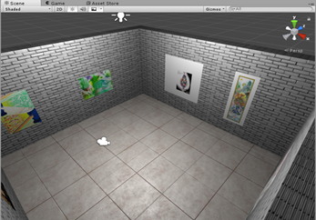
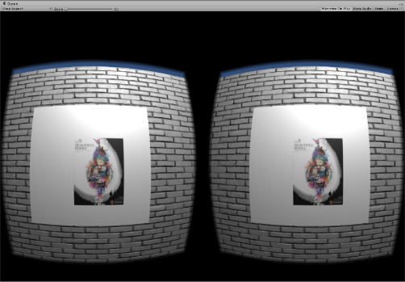
Implementation
The Art Exhibition in VR
The Art Exhibition Room
Notes:
이 두 그림은 VR아트 전시관 실행 하는 화면 입니다, 완 쪽은 전시관의 모양이고 오론 쪽을 구글 카드보드 과 스마트 폰을 써서 보는 화면 입니다.

Slide 13
Conclusion
Analyzed the factors that affect user experience and immersion
Users can observe the works from any angle, and it breaks through the limitations of time and space
Explores the design of VR art in the display environment of new media art
Notes:
이 챕터에서 가상현실의 체험감과 물입감에 영향요소를 분석 하여 개선 법을 제시 했습니다.
이 프로그램을 통해서 사용자 시간과 공간 제함이 없이 예술 제품을 관상 할 수 있습니다

Slide 14
4
AR 3D Coloring Game
Notes:
4장은 AR 3D착색 게임 입니다

Slide 15
AR 3D Coloring Game
The color rendering has two ways:
Real-time rendering model texture content
Only rendering the model texture once receive instructions
Notes:
AR 3D착색 방식이 두 자기 있습니다. 실시간 렌드링 하고 지시를 받아서 렌드링 하는 것도 있습니다. 이 프로그램의 실현 절차가 이 그림과 같이 다자인 했다.

Slide 16
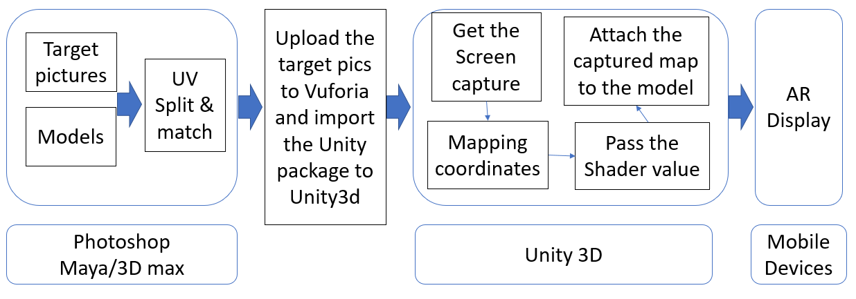
Implementation
Notes:
이 프로그램의 실현 절차가 이 그림과 같이 다자인 했다. 주로 3단계로 나누 었다, 그림과 모델을 만드하여 UV mapping매핑하는 단계 , Vuforia 사이트 에서 식별그림을 업로드 하고 유니티에 도입한다. 유니티에서 스크린 화면을 캡처 하여 좌표 전환 하고 계산한 다음에 모델에서 봍이는 단계, 그리고 모발일에 실행 하는 단계 있습니다.

Slide 17
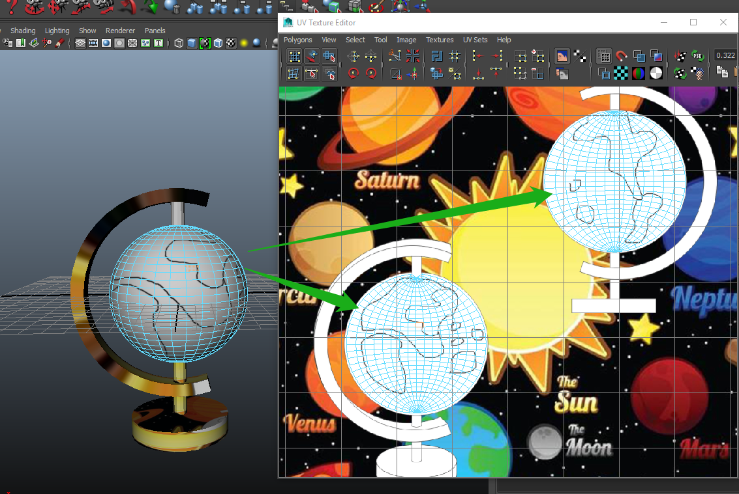
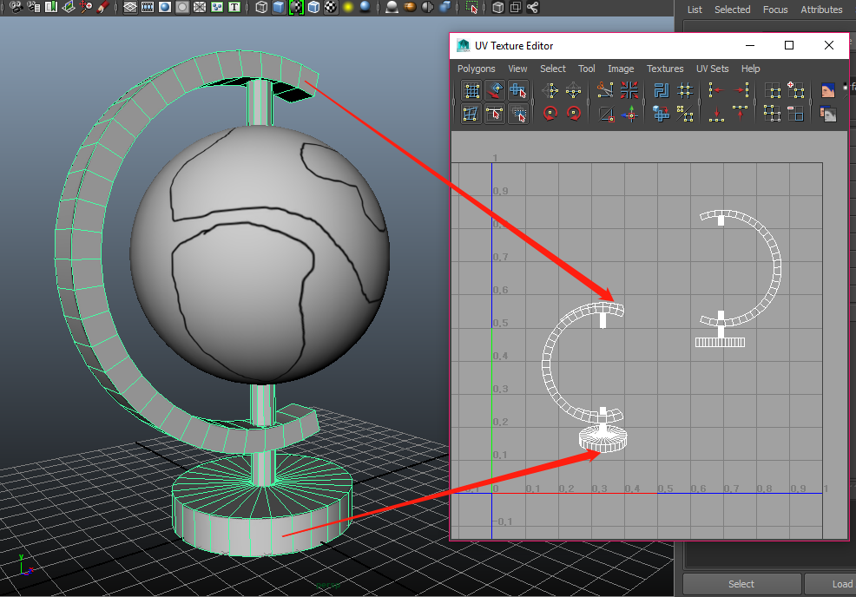
UV matching
UV matching of the tellurion frame
UV matching of the tellurion earth model
Notes:
이 두 그림은 지구의모델의 지구 부분 하고 지구의 프레임 각각UV 매핑 과정 입니다.

Slide 18
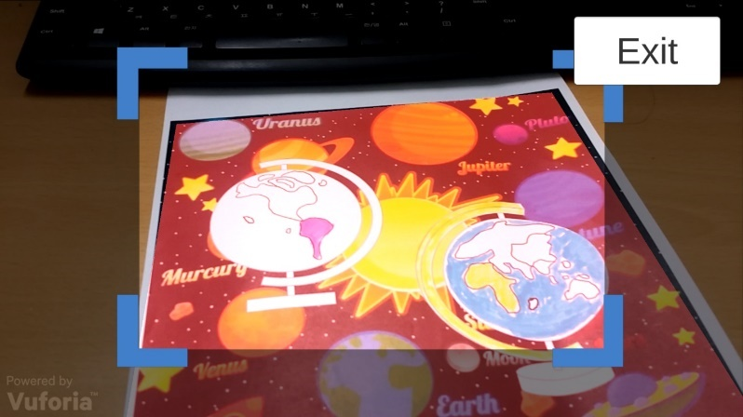
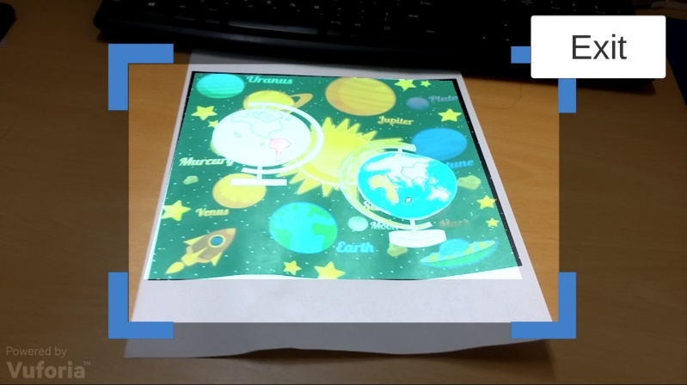

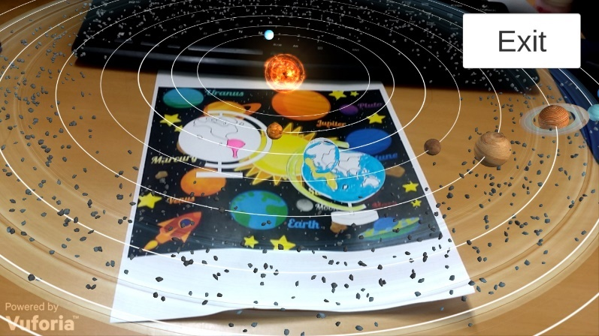
Implementation
The picture not completely enter the frame
The picture completely enter the frame
Show the colored earth model
Show the solar system movement animation
Notes:
이 그림들은 AR 3D착색 게임 의 실행 하는 화면 입니다. 채색 된 그림을 완전히 스캔 프레임frame 에 들어가야 식별이 됩니다. 지구 모델이 그림 위에서 보여준다, 화면에 클릭 하면 지구가 회전을 시키고 다시 클릭 하면 태양계등 천체 온동 하는 애니메이션도 볼수 있다.

Slide 19
Conclusion
Children improve their hands-on ability and understanding of colors through hand-painted colors
Understanding the shape of the Earth, land and ocean outline and movement of the celestial bodies
Stimulate the exploration interest
Notes:
이 프로그램을 통하여 아이들은 손으로 색칠 한 2D이미지를 더 생생하고 입체적인 이미지로 보여주며 색갈의 인식과 실습 능력을 향상 시킵니다. 더 중요 한것 지구의모양, 육지와 바다의 윤곽의 인상을 심화하고 천체의 움직임도 보여준다. 이런 식이교육을 통해서 아이의 호기심을 자극 했다.

Slide 20
5
MR Chemistry Lab
Notes:
다음은 MR 화하 실험실 입니다,

Slide 21
Game Design
Leap Motion
Gesture recognition Use the LeapMotion as the interaction way
Oculus HMD
Use Touch Controllers to interact with the chemistry Lab
Notes:
이 program 은 두개의 interaction 방법이 있으며 , 하나는 leap motion를 통해서 손동작을 식별하여 인터 랙션 하는 것이고 하나는 Oculus Controller를 이용해서 하는 인터 랙션 것이다 .

Slide 22
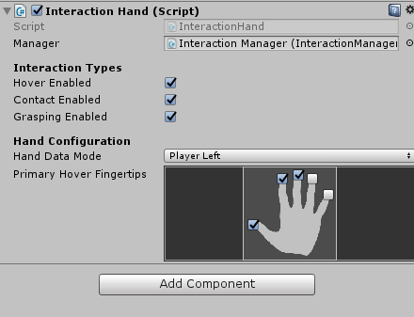
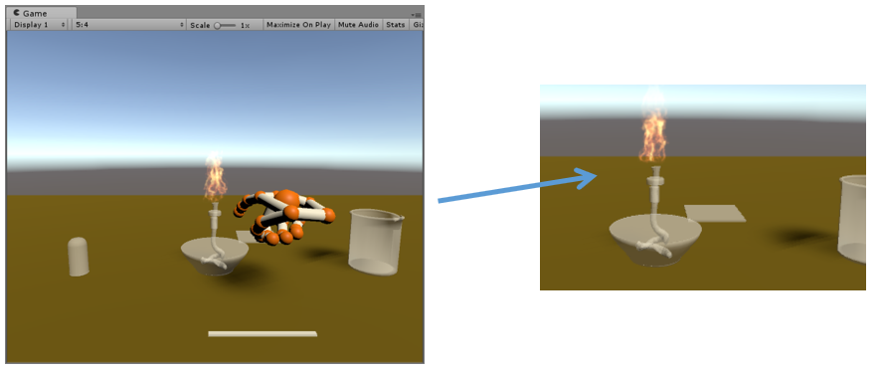
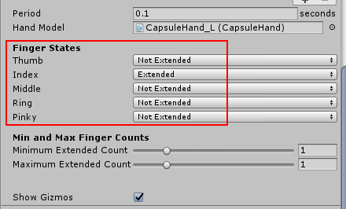
Leap Motion
Ignite the Alcohol fire by pointing
Definition of hand gestures
Notes:
이그림은 왼쪽은 Leap Motion 에서 손짓을 지정 하는 방법이고 오른쪽은 지정한 손짓을 해서 알코올 램프를 불을 봍인다.

Slide 23
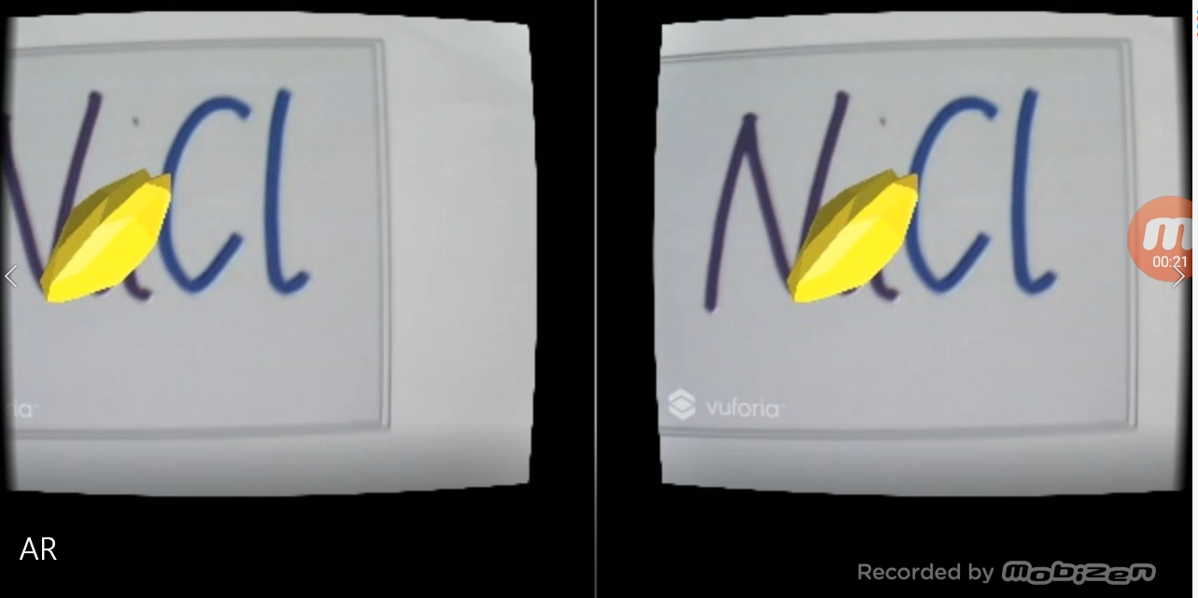
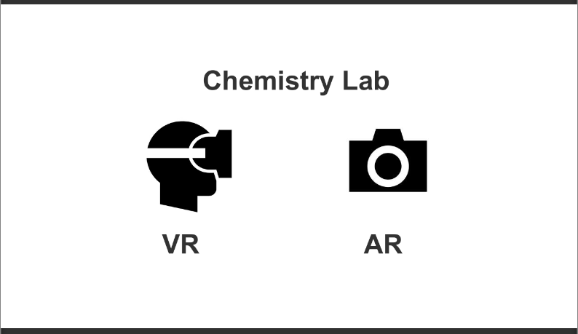
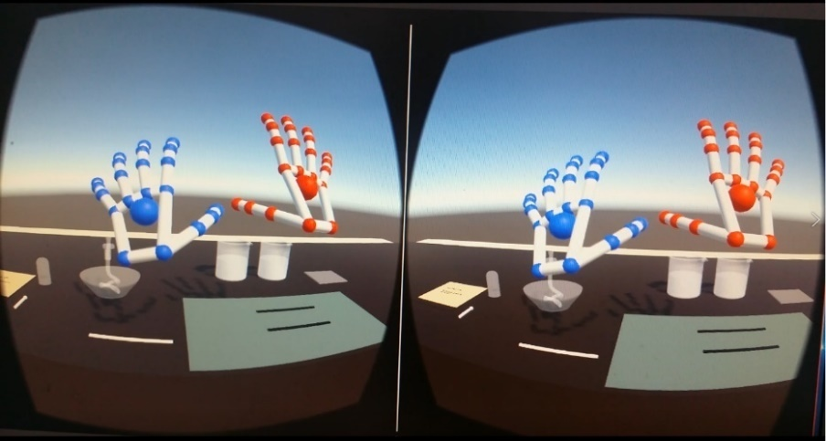
LeapMotion Implementation
AR scene
Main menu scene
VR scene
Notes:
LeapMotion를 사용 해서 실행 화면 입니다. 안드로이드 폰과 LeapMotion PC 에 연경해서 실행 합니다, 총 3개 씬 있습니다, 멘 씬에서 AR 과 VR를 선택하여 오른쪽은 각각의 실행 화면 입니다.

Slide 24
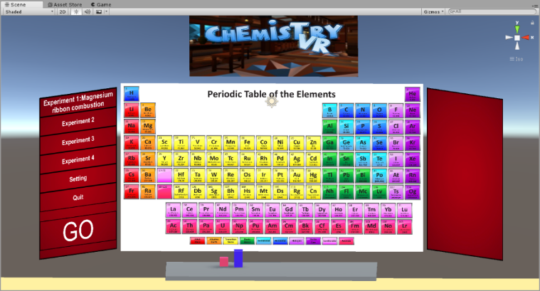
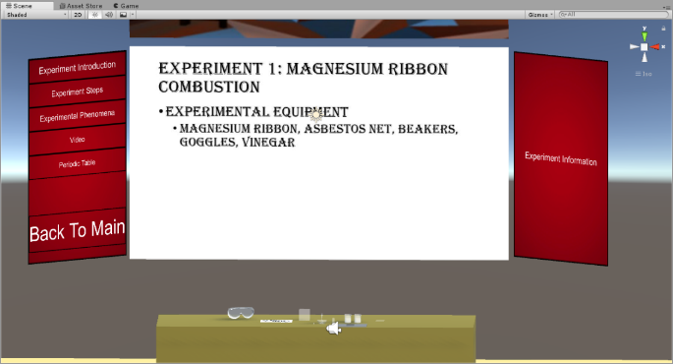
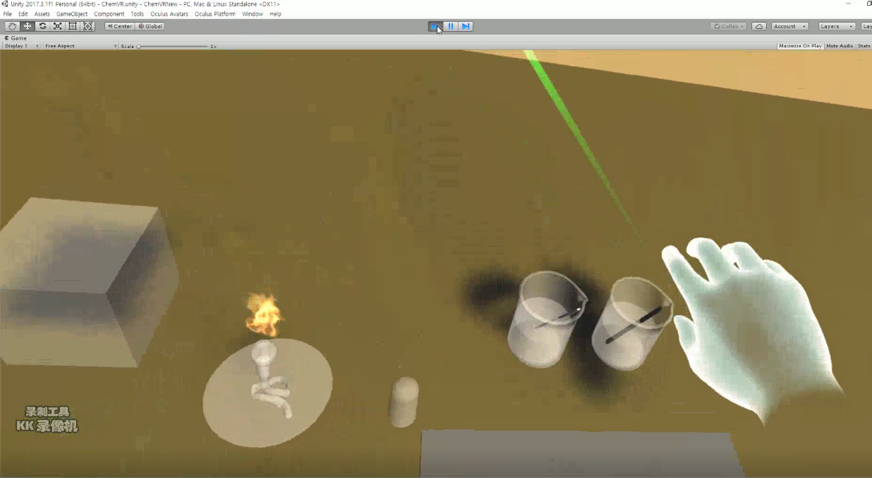
Oculus Implementation
Mian scene
ChemVR scene
ChemVR scene
ChemVR scene
Notes:
다음은 Oculus HMD를 사용 해서 실행 화면 입니다

Slide 25
6
Evaluation
Notes:
6장에는 평가 하는 부분입니다, 가상 현실 교육 게임의 특성을 결합한 다음 표는 하드웨어 장비 (가성비, 휴대 성), 사용자의 몰입도, 교육 효과, Interaction Control 감 및 학습 어려움 의 5 가지 차원을 기반으로 한 본 연구의 평가 척도입니다.
평가 과정에는 설문 조사 방법, 전문가 검토 방법, 실험 방법 및 면접 조사 방법을 사용하였으며, 정량적 평가 방법과 정 성적 평가 방법을 조합 하였다. 이 논문에서 제작 된 게임의 특성과 결합하여 평가는 주로 비교 방법, 설문 조사 방법 및 면접 조사 방법을 사용합니다
结合虚拟现实教育游戏的特点，下表为本研究的评价量规，分别从硬件设备（性价比，便携性） 用户的沉浸感，教育效果，控制感，学习难易度等5个量规维度来进行。主要是理论阐述定性分析为主.
评价过程中用到了问卷调查法、专家审查法、实验法和访谈调查法，将量化评价方法与质性评价方法相结合。结合本论文中制作的游戏的特点，评价主要用到了比较法，问卷调查法，访谈调查法.

Slide 26
Education Purposes and Target Objects of Each Application
Game Project | Target Object | Education Degree | Educational Goals (Effects)
AR 3D Coloring Game | 6 years old | Pre-school | To recognize the Earth and solar system. Cltivate children’s color identification and hands-on skills
VR Art Exhibition | 20 years old | College | To appreciate art works any time and anywhere
MR Chemistry Lab | 20 years old | College | To learn chemical experiments, Familiar with experimental procedure Observe phenomenas
Notes:
각 애플리케이션의 교육적인 목적 및 평가실험대상 입니다. AR 3D Coloring Game의 교육묵적은 지구 , 태양계 과 색갈을 인식하며 실습 능력을 육성 하고 호기심을 자극하기. VR Art Exhibition는 제한 없이 언제 어디서나 예술 작품을 연구과 감상 하기 . MR Chemistry Lab는 화학 실험에의 시혐 현상등 실험지식을 배우면서 실제 실험 전에 실험 절차를 미리 익숙하기.

Slide 27
VR Art Exhibition
Experimental Results
As commented by objects who have used VR
They really enjoy the appreciation process
They could conveniently appreciate art exhibition at any time and space.
The interaction means is also very natural and similar to the real scene
The work will be distorted to some degree, which fabricates another factor that influences user immersive sense
Notes:
VR을 사용하는실험자에 의해 설명 된 것처럼
감상 과정을 즐긴다.
언제 어디서나 예술품 전시를 편리하게 감상 할 수 있습니다.
Interaction 수단도 매우 자연스럽고 실제 장면과 유사합니다.
작품은 어느 정도 왜곡되어 사용자 몰입감에 영향을 미치는 요인으로 봅니다.

Slide 28
AR 3D Coloring Game
Experimental Results
In hardware equipment: The experimental group has relatively higher requirements on hardware equipment
Education effects: The AR technology group have superior interest and education effects than the traditional teaching method group and deepen impression
Using AR could more easily stimulate children’s learning interests and exploration enthusiasm
Notes:
하드웨어 장비의 경우 : 실험 그룹은 하드웨어 장비에 대한 요구 사항이 상대적으로 높습니다.
교육 효과 : AR 기술 그룹은 전통적인 교수법 그룹에 비해 관심과 교육 효과가 뛰어나고 인상을 심화시킨다.
AR을 사용하면 아이들의 학습 관심과 탐험 열정을 더 쉽게 자극 할 수 있습니다.
结果表明，在硬件设备方面，实验组在硬件设备上要求较高。运用了AR 技术的实验组在趣味性和教育效果方面明显优于对照组的传统教学方式，在交互方面，使实验对象直接参与互动，加深印象，对照组的实施更加简单由于幼儿园的孩子尚且年幼，不能表达自己的态度，为了更深入地了解这个实验，研究采访了这个班的老师。老师的意见总结如下：“这种学习方式将触觉，视觉结合在一起，并且学生可以发挥想象力用画笔表达自己的想法，更容易激发孩子学习的兴趣和探索的热情。

Slide 29
MR Chemistry Lab Evaluation Experimental Results
Gauge Dimensions | Evaluation result
 | Leap Motion Experimental group | Oculus HMD experimental group | Control group
Hardware equipment | Leap Motion Andriod phone | Expensive, poor mobility | None
Immersive | Relatively authentic | Strong authentic | To operate experiment after watching teachers’ demonstration
Educational effect | To repeatedly exercise the flow and observe phenomena | To repeatedly exercise flow, observe phenomena and deepen impression | Unimpressive
Interaction & Sense of Control | Poor precision and control sense | Good precision and control Dizziness after long time wearing | None
Degree of Difficulty | Difficult | Relatively difficult | Simple
Notes:
물입감에서 Oculus 이 LeapMotiom 보다 좀 강하고 제어 할 때 정화도 높습니다. LeapMotiom 손짓을 통해 자연 스럽지만 정확도가 낮아서 물입 감을 떨어 집니다 . 두 방식이 전통 교수법 보다 교육적인 효과가 좋 습니다.

Slide 30
7
Conclusion

Slide 31
Conclusions
Students can have better study experience in MR Environment.
The VR hardware devices such as OCULUS Set is expensive and still have technical problems (vertigo)
The LeapMotion can interact more naturally but low accuracy and sensibility
Compared with VR, AR has more potentials since all need is a mobile phone with a camera, more accessible
The way of its combination with specific educational content needs to be designed with more efforts and time
Notes:
평가 결과에 따라서 혼합 현실 화경과 구도를 이용 해서 더 좋은 교육 효과를 나온다
VR 장비 oculus 세트 가격이 비싸고 이동도 안된다, 또는 오래 쓰면 어지러움 문제를 해결해야 한다, 교모 있는 교육용도로 힘든다
Leapmotion 인터랙션방식이 자연스럽지만 정화도과 민감도 많이 떨어진다
VR 를 비해서 AR의교육적의 응용 잠재력 력이 더 많다고 볼 수 있다
교육용 혼합현실 응용이 단일한 실현 법이 없고 교육 내용 과 교육 대상에 따라서 잘 결합 할 수 있게 디자인 해야 한다
전통적인 교수법과 비교할 때의 이점, 교육 과 기술을 통합하는 방법을 제시합니다.

Slide 32
Amendments
Improve the resolution of the pictures
Modified the reference format
Modify images’ comment format
Add Korean Educational VR examples
Notes:
막지막느로 종간발표 할 떄 심사교수님들의 의견을 들어서 수정 사항 입니다.
논문에의 그림을 화상도 높혔어요 ,
한국에서의 응용 포로그램 사례를 추가 하기
참고 눈문의 포맷을 수정 하기

